Slide 1
«Как помочь ребенку подготовиться к экзаменам?»
Рекомендации для родителей
Подготовила:
Педагог-психолог
МАОУ Лицей №128
Акишева Н.О.
Рекомендации роди экзаменом?»

Slide 2
Экзамен – это первое испытание на пути во взрослую жизнь

Slide 3
СТРЕСС (от англ. Stress напряжение) ответная реакция организма на экстремальные условия, нарушающие эмоциональное спокойствие и равновесие человека.

Slide 4
Причины возникновения стрессовой ситуации у школьников:
ак
Сомнение в полноте и прочности знаний
Сомнение в собственных способностях
Чувство ответственности и перед родителями и перед школой
Интенсивная умственная деятельность
Нагрузка на одни и те же мышцы и органы из-за длительного сидения
Нарушение режима сна и отдыха

Slide 5
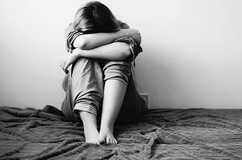
Сигналы стресса
Изменение физического состояния
Депрессия
Дезорганизованность
Несамостоятельность
Потеря деловых качеств

Slide 6
Подлинная поддержка должна основываться на подчеркивании способностей, возможностей положительных сторон ребенка

Slide 7
Чтобы поддержать ребенка, необходимо:
Опираться на сильные стороны ребенка,
Избегать подчеркивания промахов ребенка,
Проявлять веру в ребенка, сочувствие к нему, уверенность в его силах
Создать дома обстановку дружелюбия и уважения
Будьте одновременно тверды и добры, но не выступайте в роли судьи
Поддерживайте своего ребенка, демонстрируйте, что понимаете его переживания.

Slide 8
Рекомендации родителям

Slide 9
1. Участие в подготовке к экзаменам
Владение информацией о процессе проведения экзамена.
Обсудите, какой учебный материал нужно повторить. Вместе составьте план подготовки.
Подготовьте различные варианты тестовых заданий по предмету.
Заранее во время тренировки по тестовым заданиям приучайте ребенка ориентироваться во времени и уметь его распределять.

Slide 10
2. Не тревожьтесь о количестве баллов, которые ребенок получит на экзамене.
3. Создайте в своем доме уютную, теплую, рабочую обстановку, чтобы никто не мешал.
4. Контролируйте режим подготовки ребенка, не допускайте перегрузок, объясните ему, что он обязательно должен чередовать занятия с отдыхом.

Slide 11
4. Во время интенсивного умственного напряжения необходима питательная и разнообразная пища и сбалансированный комплекс витаминов.
Употребляй в пищу грецкие орехи, молочные продукты, рыбу, мясо, овощи, фрукты, шоколад.
Необходимо пить большое количество воды, особо полезна минеральная вода.

Slide 12
6. Подбадривайте детей, хвалите их за то, что они делают хорошо.
7. Родителям необходимо самим следить за своим эмоциями, успокоиться. Если ребёнок будет чувствовать уверенность родителей, и это придаст уверенность ему самому.

Slide 13
8. Наблюдайте за самочувствием ребенка, никто, кроме Вас, не сможет во время заметить и предотвратить ухудшение состояния ребенка, связанное с переутомлением.
9. Исключите повышенный тон, нервозность в общение с ребенком

Slide 14
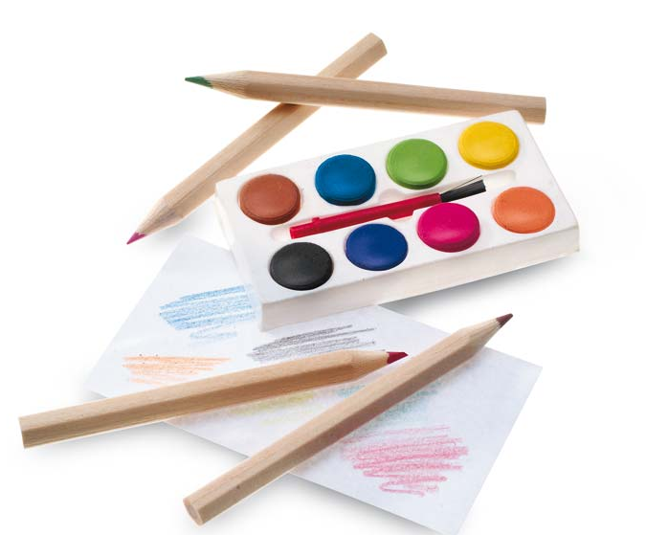
Способы снять нервно-психическое напряжение:
- спортивные занятия;
- контрастный душ;
- мытье посуды;
- скомкать лист бумаги и выбросить;
- слепить из газеты, бумаги свое настроение;
- громко спеть свою любимую песню;
- покричать то громко, то тихо;
- вдохнуть глубоко 10 раз;
- погулять по лесу;
- потанцевать под музыку.

Slide 15
Основной способ саморегуляции - САМОВНУШЕНИЕ
Самовнушение должно быть позитивным, жизнеутверждающим, (нельзя внушать себе негативное).
Самовнушение должно быть облечено в простые, четкие и понятные фразы в утвердительной форме без частицы «He» («я хочу..., «я могу»...) и предполагает многократное повторение
Notes:
<номер>

Slide 16
Создание «установки на успех»
Составьте лесенку ситуаций, вызывающих страх, т.е. последовательность шагов, приводящих к тревожному состоянию.
После перечисления всех тревожных ситуаций представляйте себя в каждой ситуации по 5 секунд, а затем расслабьтесь. Важна последовательность перехода по цепочке. Время между ситуациями можно доводить до 30 секунд.
встать утром и выслушать мамины указания
сбор около школы и разговор с друзьями об экзаменах
приход в аудиторию на место проведения экзамена
рассаживание по местам
получение бланков
заполнение бланков - титульных листов
решение заданий.

Slide 17
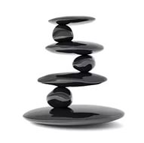
Способы снятия напряжения и концентрации внимания:
АРОМАТЕРАПИЯ
Лаванда, ромашка и валериана действуют успокаивающе.
Анис, апельсин и базилик стабилизируют настроение, устраняют депрессию, печаль и тревогу.
УПРАЖНЕНИЯ ДЛЯ БЫСТРОГО РАССЛАБЛЕНИЯ.
ДЫХАТЕЛЬНАЯ ГИМНАСТИКА
Notes:
<номер>

Slide 18
Спасибо за внимание

